Slide 1
РЕГИОНАЛЬНЫЕ МЕРЫ ПОДДЕРЖКИ

Slide 2
Поддержка
МСП

Slide 3
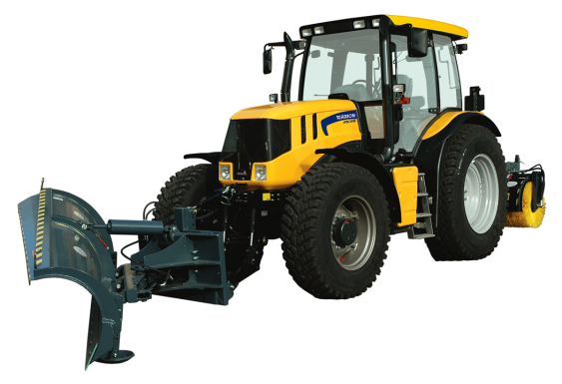
Поддержка МСП
Подпрограмма III «Развитие малого и среднего предпринимательства» государственной программы «Предпринимательство Подмосковья»
Частичная компенсация субъектам малого и среднего предпринимательства затрат на уплату первого взноса (аванса) при заключении договора лизинга оборудования
УСЛОВИЯ
ОГРАНИЧЕНИЯ
субсидируется уплата первого взноса (аванса) при заключении договоров лизинга оборудования
размер субсидии не более 10 млн руб. на одного получателя
размер субсидии не более 50 % от фактически уплаченного аванса
Оборудование, предназначенное для осуществления оптовой и розничной торговой деятельности субъектами МСП, за исключением транспортных средств, предназначенных для перевозки продукции собственного производства
Оборудование, бывшее в эксплуатации более 5 лет
Легковые автомобили и воздушные суда

Slide 4
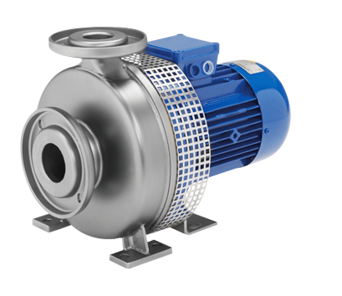
Поддержка МСП
Подпрограмма III «Развитие малого и среднего предпринимательства» государственной программы «Предпринимательство Подмосковья»
Частичная компенсация субъектам МСП затрат, связанных с приобретением оборудования в целях создания и (или) модернизации производства товаров (работ, услуг)
УСЛОВИЯ
ОГРАНИЧЕНИЯ
субсидируются затраты субъектов
МСП по приобретению
оборудования в целях создания и
модернизации производства
товаров (работ, услуг)
размер субсидии не более 10,0 млн рублей на одного получателя поддержки
размер субсидии не более 50 % от фактически произведенных затрат на одного субъекта МСП
Оборудование, предназначенное для осуществления оптовой и розничной торговой деятельности субъектами МСП, за исключением транспортных средств, предназначенных для перевозки продукции собственного производства
Оборудование, бывшее в эксплуатации более 5 лет
Легковые автомобили и воздушные суда

Slide 5
Поддержка МСП
Подпрограмма III «Развитие малого и среднего предпринимательства» государственной программы «Предпринимательство Подмосковья»
Частичная компенсация затрат субъектам МСП на технологическое присоединение к электрическим сетям и (или) сетям газораспределения
УСЛОВИЯ
НАПРАВЛЕНИЯ ФИНАНСИРОВАНИЯ
Размер субсидии не более 3,0 млн руб. на одного получателя поддержки
Размер субсидии не более 50 % от фактически произведенных затрат
По договорам с 01.01.2013
Подключение к электрическим сетям с максимальной мощностью более 150 кВт
Подключение к газораспределительным сетям с максимальной расходом газа
от 15 куб.м/ч.

Slide 6
Поддержка МСП
Подпрограмма III «Развитие малого и среднего предпринимательства» государственной программы «Предпринимательство Подмосковья»
Частичная компенсация затрат субъектам МСП, осуществляющим предоставление услуг (производство товаров) в социально значимых сферах деятельности
УСЛОВИЯ
НАПРАВЛЕНИЯ ФИНАНСИРОВАНИЯ
АРЕНДНЫЕ ПЛАТЕЖИ
ВЫКУП ПОМЕЩЕНИЯ
ТЕКУЩИЙ РЕМОНТ (аренда более 11 месяцев)
КАПИТАЛЬНЫЙ РЕМОНТ (собственник / аренда более 3 лет)
РЕКОНСТРУКЦИЯ ПОМЕЩЕНИЙ (собственник)
ПРИОБРЕТЕНИЕ ОСНОВНЫХ СРЕДСТВ
(за исключение легковых автомобилей)
ОПЛАТА КОММУНАЛЬНЫХ УСЛУГ
Размер субсидии не более 1,5 млн руб. на одного получателя поддержки
Субъект МСП обеспечивает софинансирование расходов в размере не менее 15% от суммы получаемой субсидии

Slide 7
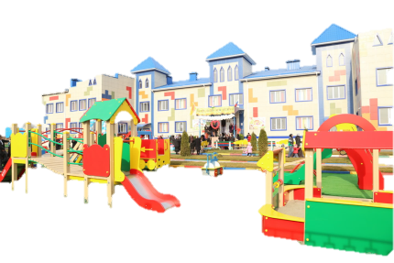
Поддержка МСП
Подпрограмма III «Развитие малого и среднего предпринимательства» государственной программы «Предпринимательство Подмосковья»
Частичная компенсация затрат субъектов МСП, связанных с созданием и (или) развитием центров времяпрепровождения детей – групп дневного времяпрепровождения детей дошкольного возраста и иных подобных им видам деятельности по уходу и присмотру за детьми
УСЛОВИЯ
НАПРАВЛЕНИЯ ФИНАНСИРОВАНИЯ
АРЕНДНЫЕ ПЛАТЕЖИ
ВЫКУП ПОМЕЩЕНИЯ
ТЕКУЩИЙ РЕМОНТ (аренда более 11 месяцев)
КАПИТАЛЬНЫЙ РЕМОНТ (собственник / аренда более 3 лет)
РЕКОНСТРУКЦИЯ ПОМЕЩЕНИЙ
(собственник)
ПРИОБРЕТЕНИЕ ОБОРУДОВАНИЯ, МЕБЕЛИ, МАТЕРИАЛОВ, ИНВЕНТАРЯ
ОПЛАТА КОММУНАЛЬНЫХ УСЛУГ, УСЛУГ ЭЛЕКТРОСНАБЖЕНИЯ
Размер субсидии не более 1,5 млн руб. на одного получателя поддержки
Субъект МСП обеспечивает софинансирование расходов в размере не менее 15% от суммы получаемой субсидии
Обязательство по осуществлению деятельности не менее 3-х лет
Субсидия предоставляется для субъектов МСП – производителей товаров

Slide 8
Поддержка МСП
Подпрограмма III «Развитие малого и среднего предпринимательства» государственной программы «Предпринимательство Подмосковья»
Частичная компенсация затрат субъектам МСП, осуществляющим деятельность в области ремесел, народных художественных промыслов, сельского и экологического туризма, на цели, определяемые Правительством Московской области
УСЛОВИЯ
НАПРАВЛЕНИЯ ФИНАНСИРОВАНИЯ
Развитие товаропроводящей сети (арендные платежи, выкуп помещения, ремонт, приобретение основных средств)
Приобретение сырья, расходных материалов и инструментов для изготовления изделий НХП и ремесел
Первый взнос (аванс) по договорам лизинга оборудования
Приобретение оборудования в целях создания, и (или) развития либо модернизации производства товаров;
Проценты по кредиту
Размер субсидии не более 1,0 млн руб. на одного получателя поддержки
Размер субсидии не более 70 % от фактически произведенных затрат
Субсидия предоставляется для субъектов МСП – производителей товаров

Slide 9
Налоговые льготы для МСП
Упрощенная система налогообложения
Налоговая ставка
доход – расход = 10 % для 39 видов деятельности
Действует до 31.12.2018
(Закон МО от 09.04.2015 № 48/2015-ОЗ)
Льгота предоставляется автоматически
УСН
Патентная система налогообложения
«Налоговые каникулы» ( 37 видов деятельности)
Налоговая ставка 0 % для впервые зарегистрированных ИП на 2 года (производственная, социальная + с 1 января 2016 бытовые услуги населению)
Льгота предоставляется по письменному заявлению
ПАТЕНТ
ЕНВД
Единый налог на вмененный доход
«Налоговые каникулы» (49 видов деятельности)
Налоговая ставка 0 % для впервые зарегистрированных ИП на 2 года (производственная, социальная и (или) научная сферы + с 1 января 2016 бытовые услуги населению)
Льгота предоставляется по письменному заявлению

Slide 10
Налоговые льготы
Закон Московской области № 151/2004-ОЗ от 24.11.2004
СТАТЬЯ 26.15
Для субъектов малого предпринимательства
офисные центры
гостиницы
здравоохранение, образование, социальные услуги,
научные исследования, тепловая энергия,
переработка отходов, сбор и очистка воды
ПРИОРИТЕТНЫЙ
ПРИОРИТЕТНЫЙ
Инвестиции: от 50 млн рублей
Налог на прибыль:
15,5% на 5 лет
Налог на имущество:
0% - с 1-го по 3-й год
1,1% - с 4-го по 5-й год
Инвестиции: от 50 млн рублей
Налог на прибыль:
15,5%на 5 лет
Налог на имущество:
0% - 1-й год
0,5% - с 2-го по 3-й год
1,5% - с 4-го по 5-й год

Slide 11
Налоговые льготы
Закон Московской области № 151/2004-ОЗ от 24.11.2004
СТАТЬЯ 26.15
Для субъектов малого предпринимательства
обрабатывающие производства,
лесное хозяйство,
рыбоводство,
производство и распределение электроэнергии и газа,
транспорт и связь
ПРИОРИТЕТНЫЙ
ЗНАЧИМЫЙ
Инвестиции: от 100 млн рублей
Налог на прибыль:
15,5% на 5 лет
Налог на имущество:
0% - 1-й год
0,5% - со 2-го по 3-й год
1,5% - с 4-го по 5-й год
Инвестиции: от 50 млн рублей
Налог на прибыль:
15,5% на 3 года
Налог на имущество:
0% - 1-й год
1,1% - со 2-го по 3-й год

Slide 12
Поддержка МСП
Трехлетний мораторий на плановые проверки малого предпринимательства введен
с 1 января 2016 года по 31 декабря 2018 года
МЕХАНИЗМ
ИСКЛЮЧЕНИЯ
Организации и ИП в сферах:
социальная, здравоохранения,
образование, теплоснабжение,
электроэнергетика, энергосбережение
(проверки проводятся 2 и более раза
за 3 года)
Организации и ИП, у которых во время проверки за предыдущие годы обнаружены нарушения
Организации и ИП вправе подать в орган государственного контроля (надзора), орган муниципального контроля заявление об исключении их из ежегодного плана проведения плановых проверок, в случае нахождении таковых в плановом перечне

Slide 13
Поддержка МСП
Московский областной гарантийный фонд
Предоставление поручительств по кредитным договорам
и договорам банковской гарантии
УСЛОВИЯ
ТРЕБОВАНИЯ
по кредитным договорам
до 50% от суммы кредита;
на срок до 5 лет (торговля 18 мес.);
максимальная сумма 42 млн руб.;
вознаграждение Фонда 0-2% годовых от суммы поручительства
по банковским гарантиям (44 и 223-ФЗ)
до 50% от суммы гарантии;
на срок до 3 лет;
максимальная сумма 30 млн. руб.;
вознаграждение Фонда 1% годовых от суммы поручительства
Субъект МСП Московской области старше 3 мес.;
Без долгов по налогам;
С собственным залоговым обеспечением в объеме не менее 50%
Запрещенные виды деятельности:
Производство и реализация подакцизных товаров;
Игорный бизнес, ломбарды;
Добыча и реализация полезных ископаемых

Slide 14
Поддержка МСП
Московский областной фонд развития микрофинансирования
Предоставление микрозаймов, в том числе начинающим предпринимателям
До 3 млн. руб., срок до 3-х лет
МИКРОЗАЙМЫ
Ставка – от 8% до 13% годовых
(промышленность до 10,4%)
Срок рассмотрения до 10 дней
Широкий спектр обеспечения (залог)
Гибкий график погашения (отсрочка)

Slide 15
СПАСИБО!

